Slide 1
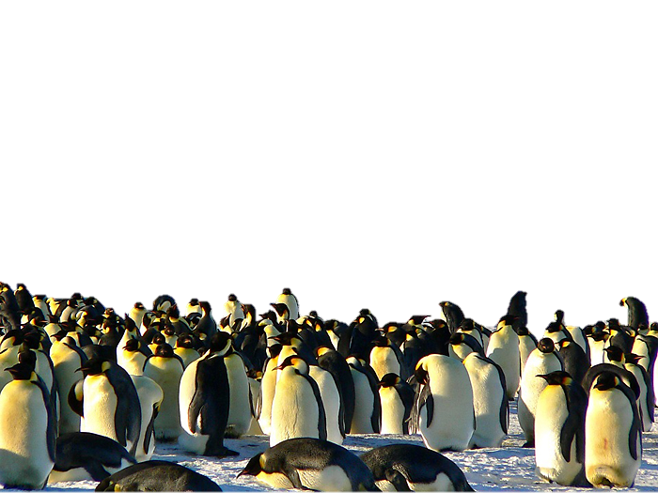
Biodiversidade: Interações entre Organismo Ambiente
Módulo 2 – Populações e suas interações
Aula 7. Dinâmica populacional
Edlley Pessoa

Slide 2
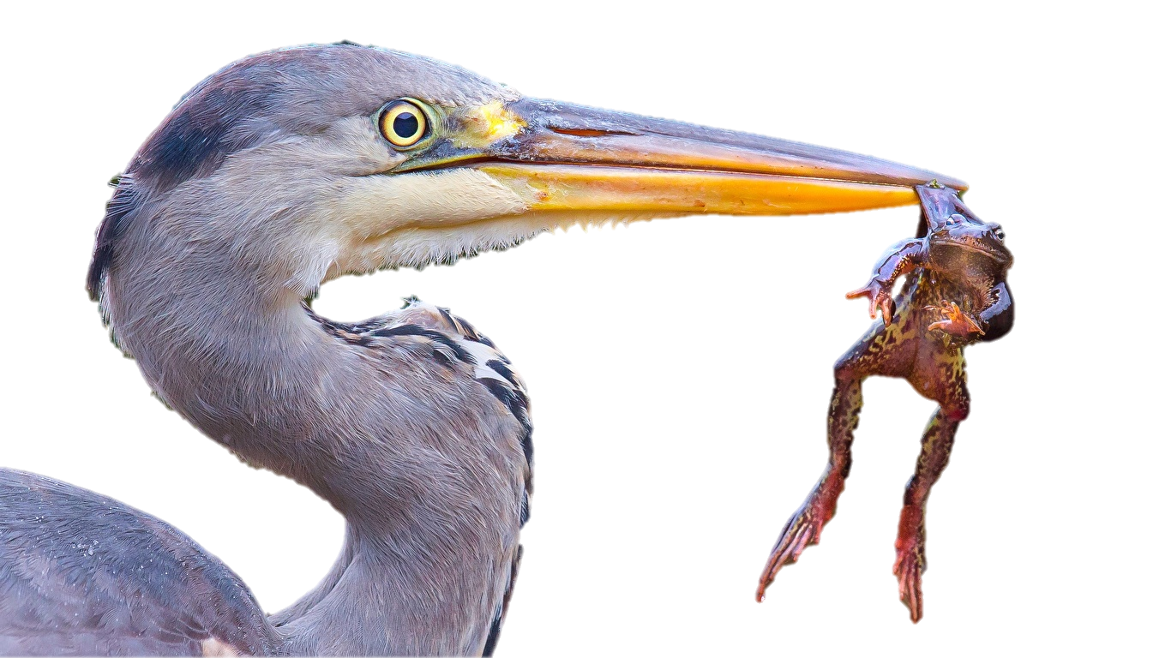
Aula 7. Dinâmica populacional
A terra não comporta crescimento indeterminado de todas as populações
CAPACIDADE DE SUPORTE - K

Slide 3
Aula 7. Dinâmica populacional
Crescimento populacional
Taxa de Natalidade → Número de indivíduos nascidos em uma população em uma unidade de tempo
Taxa de Mortalidade → Número de indivíduos que morrem em uma população por unidade de tempo
Taxa de Imigração → Número de indivíduos que chegam em uma população por unidade de tempo
Taxa de Emigração → Número de indivíduos que deixam uma população por unidade de tempo

Slide 4
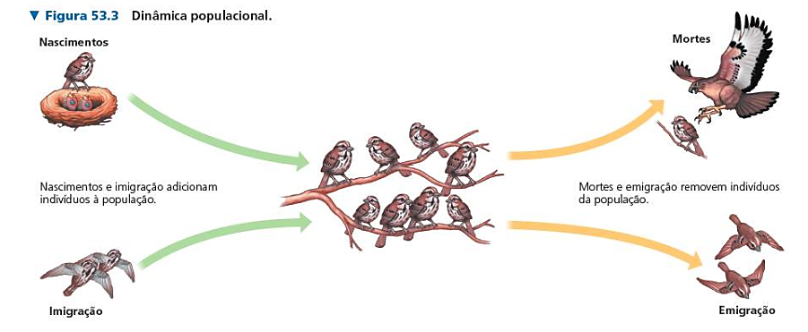
Aula 7. Dinâmica populacional
Crescimento populacional
Crescimento populacional = B - D + I - E

Slide 5
Aula 7. Dinâmica populacional
CURVAS DE SOBREVIVÊNCIA

Slide 6
Aula 7. Dinâmica populacional
A taxa de crescimento populacional é influenciada pelas proporções de indivíduos em diferentes classes de idade, tamanho e história de vida

Slide 7
Aula 7. Dinâmica populacional
ESTRUTURA ETÁRIA

Slide 8
Aula 7. Dinâmica populacional
CAPACIDADE DE SUPORTE - K
Densidade máxima suportada pelo ambiente
Potencial biótico
exponencial
Crescimento logístico
Recursos ilimitados
Recursos limitados

Slide 9
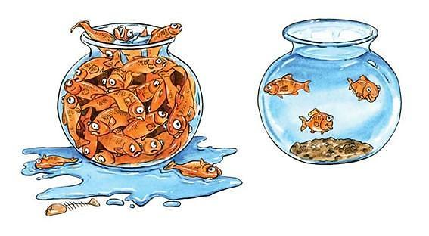
Aula 7. Dinâmica populacional
CAPACIDADE DE SUPORTE - K

Slide 10
Aula 7. Dinâmica populacional
CAPACIDADE DE SUPORTE - K
Densidade máxima suportada pelo ambiente
Potencial biótico
exponencial
Humanos
Onde está o nosso K?
4 e 16 bilhões???
K ótimo
K máximo

Slide 11
Aula 7. Dinâmica populacional
CAPACIDADE DE SUPORTE - K
Ponto em que a natalidade e a mortalidade se encontram
K ótimo
K máximo

Slide 12
Aula 7. Dinâmica populacional
EXTRAPOLAÇÕES (OVERSHOOTS) E COLAPSOS (DIE-OFFS)

Slide 13
Aula 7. Dinâmica populacional
CAPACIDADE DE SUPORTE - K

Slide 14
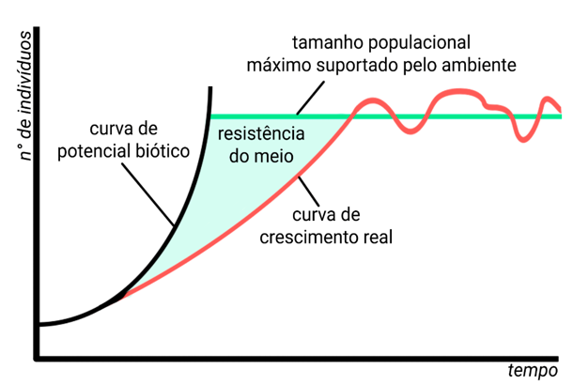
Aula 7. Dinâmica populacional
CAPACIDADE DE SUPORTE - K
K

Slide 15
Aula 7. Dinâmica populacional
CAPACIDADE DE SUPORTE - K

Slide 16
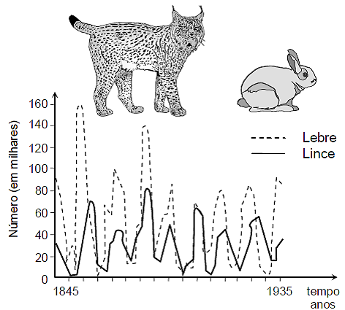
Aula 7. Dinâmica populacional

Slide 17
Aula 7. Dinâmica populacional
Vírus
Fome generalizada

Slide 18
Aula 7. Dinâmica populacional
Eventos aleatórios podem fazer pequenas populações se extinguirem

Slide 19
Aula 7. Dinâmica populacional
Eventos aleatórios podem fazer pequenas populações se extinguirem

Slide 20
Aula 7. Dinâmica populacional
DINÂMICA DAS METAPOPULAÇÕES NA NATUREZA

Slide 21
Aula 7. Dinâmica populacional
DINÂMICA DAS METAPOPULAÇÕES NA NATUREZA
Efeito resgate

Slide 22
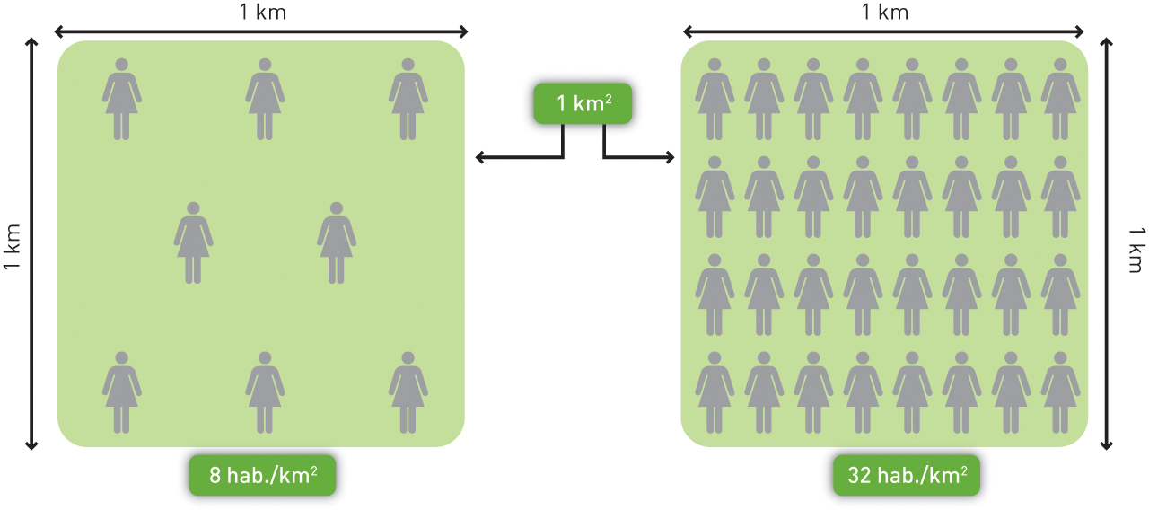
Aula 7. Dinâmica populacional
Densidade populacional

Slide 23
Aula 7. Dinâmica populacional
Dependência negativa da densidade → Ocorre quando a taxa de crescimento populacional diminui à medida que a densidade aumenta
↑ Densidade ↑ Mortalidade
Dependência positiva da densidade → Ocorre quando a taxa de crescimento populacional aumenta à medida que sua densidade aumenta.
↑ Densidade ↓ Mortalidade

Slide 24
Aula 7. Dinâmica populacional
Dependência negativa da densidade
↑ Densidade ↑ Mortalidade

Slide 25
Aula 7. Dinâmica populacional
Dependência positiva da densidade
↑ Densidade ↓ Mortalidade

Slide 26
Aula 7. Dinâmica populacional
BIOCAPACIDADE
Terras cultiváveis para produção de alimentos, fibras, combustíveis;
Pastagens para produtos de origem animal, como carne, leite, lã, ...;
Áreas de pesca costeiras e continentais;
Florestas que fornecem madeira e absorvem CO2 ;
Áreas urbanizadas que ocupam solos agrícolas;
Hidroeletricidade que ocupa área com seus reservatórios.

Slide 27
Aula 7. Dinâmica populacional
BIOCAPACIDADE
1,7 hectares globais (gha) (2022) (17.000 m2) por pessoa

Slide 28
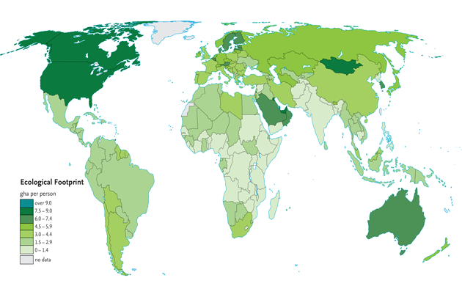
Aula 7. Dinâmica populacional
BIOCAPACIDADE
Hectares globais (gha) por pessoa
Brasil é de 2,7 gha

Slide 29
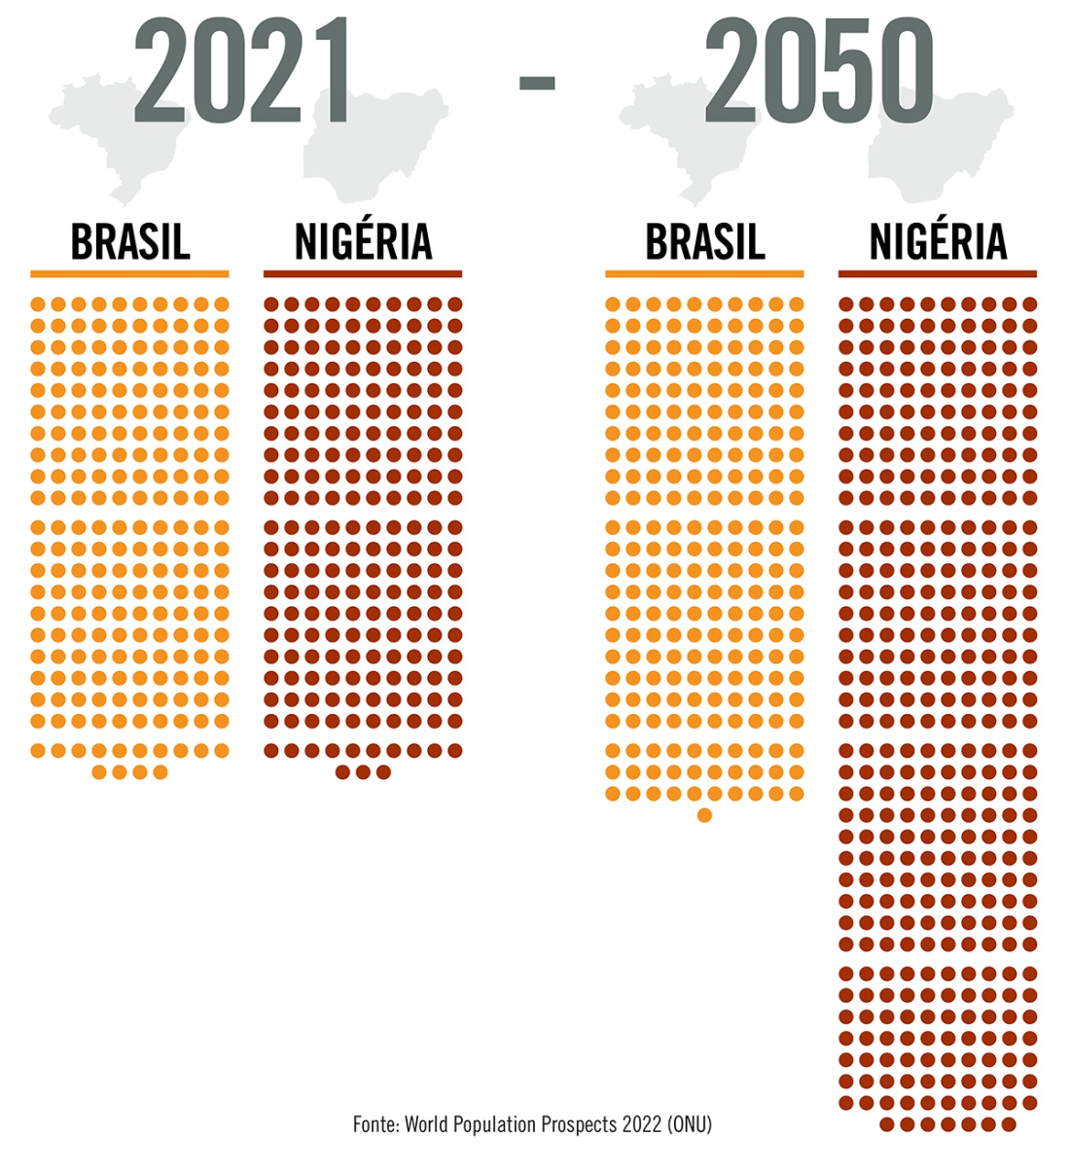
Aula 7. Dinâmica populacional
BIOCAPACIDADE
1,7 hectares globais (gha) (2022) (17.000 m2 ) por pessoa

Slide 30
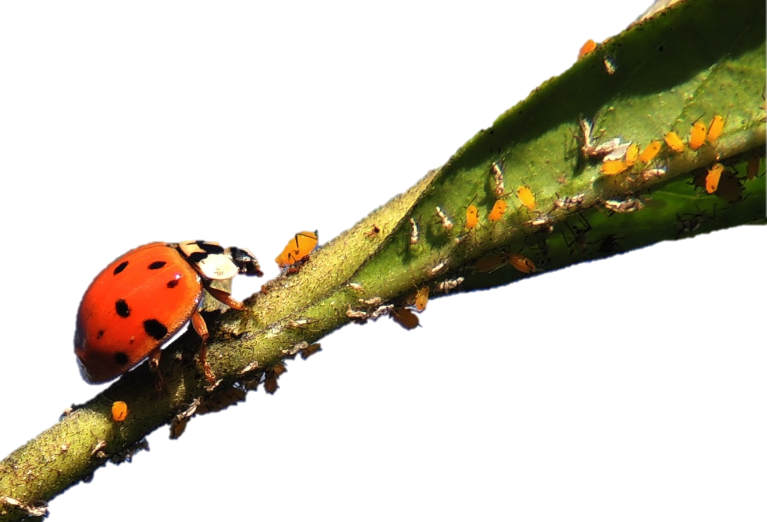
Aula 7. Dinâmica populacional
A dinâmica populacional é regulada pelas relações ecológicas
Predação/Herbivoria
Parasitismo/Doenças
Competição
Mutualismo

Slide 31
Aula 7. Dinâmica populacional
Aula 7. Dinâmica populacional (Cáp. 13 do Ricklefs)

